Slide 1

স্বাগতম

Slide 2

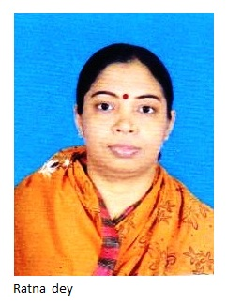
রত্না রানী দে।
সহকারি শিক্ষক
সাচার উচ্চ বিদ্যালয়
মোবাইল নং ০১৭১৩-৬০৬৩৯০।
ইমেইলঃratna6011@gmail.com

Slide 3
শ্রেনীঃসপ্তম
বিষয়ঃবাংলা প্রথম পত্র
পাঠের বিষয়ঃলাইব্রেরী
সময়ঃ৫০ মিনিট

Slide 4
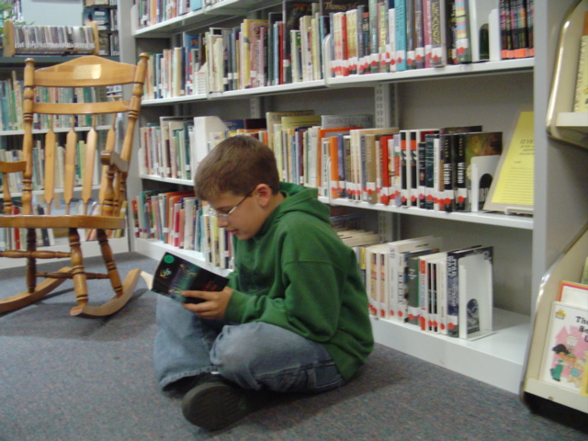
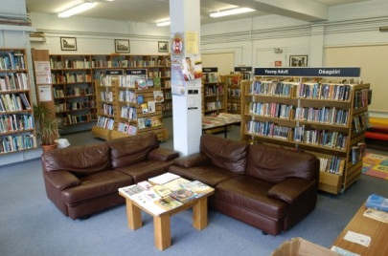
নিচের ছবিগুলো দেখ

Slide 5
আজকের পাঠ
লাইব্রেরী

Slide 6
আচরনিক উদ্দেশ্য
লাইব্রেরি সম্পর্কে বলতে পারবে।
লাইব্রেরি কত ধরণের হয় বর্ণনা করতে পারবে।
লেখক মোতাহের চৌধুরীর পরিচয় লিখতে পারবে।
মানব জীবনে লাইব্রেরির উপকারিতা বলতে পারবে।

Slide 7
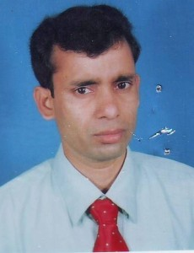
লেখক পরিচিতি
জন্ম
১৯০৩খ্রীঃ কুমিল্লা
জ়েলায়
মৃত্যু
১৯৫৬খ্রীঃ১৮ই
সেপ্টেম্বর
অনুবাদ গ্রন্থ
সুখ ও সভ্যতা
প্রবন্ধগ্রন্থ
সংস্কৃতির কথা
শিক্ষা
১৯৪৩ সালে বাংলা
বিভাগে এম এ পাশ
করেন
মোতাহের হোসেন চৌধুরী

Slide 8

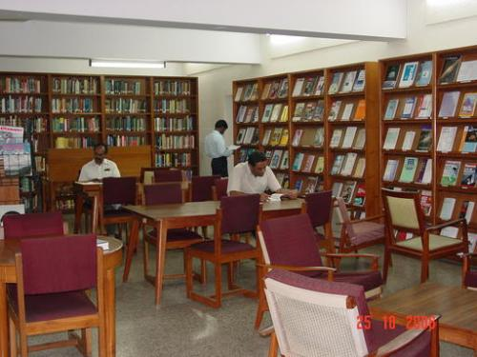
লাইব্রেরির প্রকার
লাইব্রেরি তিন প্রকারঃ
১।ব্যক্তিগত লাইব্রেরি
২।পারিবারিক লাইব্রেরি
৩। সাধারণ লাইব্রেরি

Slide 9
একক কাজ
লাইব্রেরি প্রবন্ধের লেখকের নাম কি ?
লেখকের জন্ম ও মৃত্যু কতসালে ?
তাঁর দুইটি অনুবাদ গ্রন্থের নাম বল।

Slide 10
লাইব্রেরির সংজ্ঞা ও প্রকার
সংজ্ঞাঃ পুস্তকের শ্রেণীবদ্ধ সংগ্রহকে লাইব্রেরি বা গ্রন্থাকার বলা হয়।
লাইব্রেরি তিন প্রকারঃ ১। ব্যক্তিগত ২।পারিবারিক ৩। সাধারণ।
ব্যক্তিগত লাইব্রেরিঃ ব্যক্তির উদ্যোগে তাঁর খেয়ালমত যে লাইব্রেরি গড়ে ওঠে তাকে ব্যক্তিগত লাইব্রেরি বলে।
পারিবারিক লাইব্রেরিঃ পরিবারের অন্তর্গত ব্যক্তিসমূহের সামষ্টিক ইচ্ছানুযায়ী যে লাইব্রেরি গড়ে ওঠে তাকে পারিবারিক লাইব্রেরি বলে।
সাধারণ লাইব্রেরিঃ সমাজ বা গোষ্ঠীর সকলে মিলে যে লাইব্রেরি গড়ে তোলে তাকে সাধারণ লাইব্রেরি বলে।

Slide 11
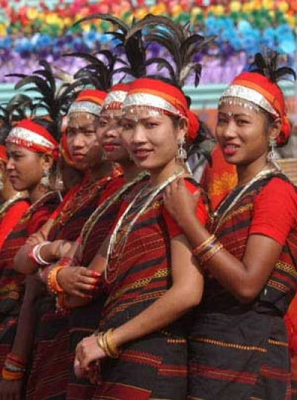
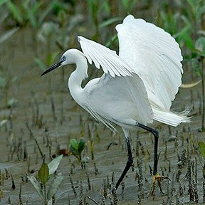
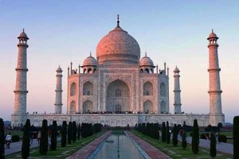
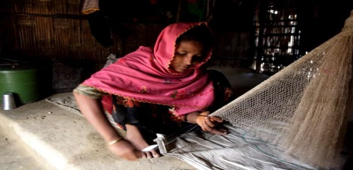
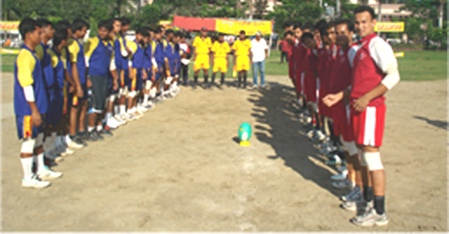
জটিল শব্দ
সম্প্রদায় -
বিশেষ সমাজ ও গোষ্টী
২. স্পৃহা-
ইচ্ছা বা আকাঙ্খা
৩. তাজমহল-
শিল্পীমনের নিদর্শন
যে আপন ইচ্ছনুযায়ী কাজ করে
৪.স্বেচ্ছাচারী-
শ্রেনী অনুযায়ী সারি সারি সাজানো
৫. শ্রেনীবদ্ধ-

Slide 12
ব্যক্তিগত লাইব্রেরি

Slide 13
পারিবারিক লাইব্রেরি

Slide 14
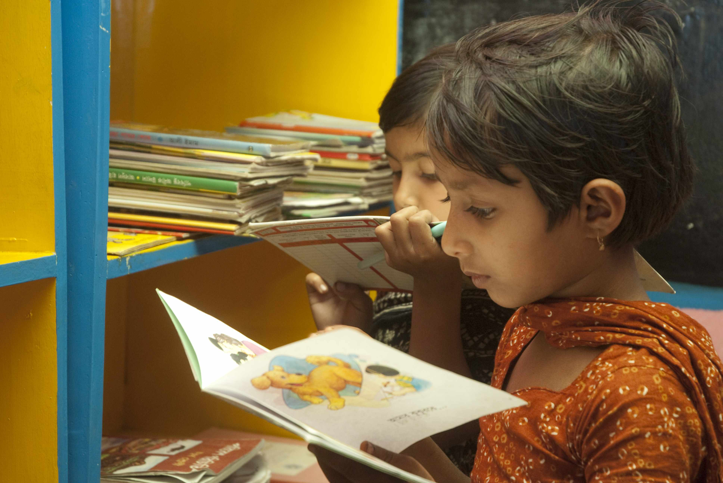
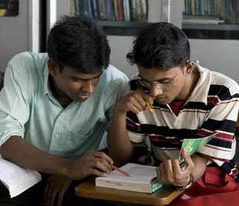

Slide 15
সাধারণ লাইব্রেরি

Slide 16
দলীয় কাজ
ব্যাক্তিগত ও সাধারণ লাইব্রেরির সুবিধা ও অসুবিধা গুলি লিখ।

Slide 17
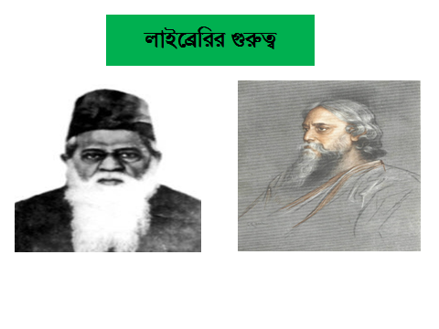
মাওলানা ভাসানী
রবীন্দ্রনাথ ঠাকুর

Slide 18
মূল্যায়ন
মোতাহের হোসেন চৌধুরীর পরিচয় বল।
লাইব্রেরি কাহাকে বলে?
লাইব্রেরি কত প্রকার ও কি কি?
লাইব্রেরির প্রয়োজনয়িতা কি?

Slide 19
বাড়ীর কাজ
একজন আদর্শ মানুষ তৈরিতে লাইব্রেরির গুরুত্ব ব্যাখ্যা কর।

Slide 20

ধন্যবাদ

